Slide 1
LWB ICT und Medien
Aktualitäten, Trends Impulse für den Unterricht
Kursabend 1: 08.09.2015, 18.00 – 20.00 Uhr

Slide 2
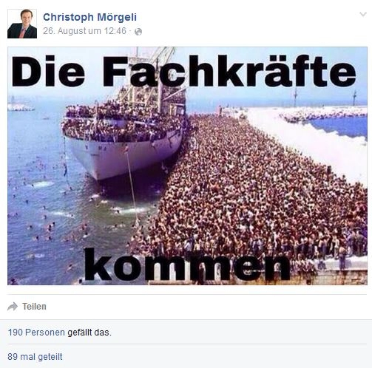
Zum Starten… Aktualitäten

Slide 3
Zum Starten… Aktualitäten
Warum so viele Flüchtlinge im Meer ertrinken auf Zambo:
http://www.zambo.ch/Start/Special
Hashtag #KiyiyaVuranInsanlik auf Twitter, Interpretationen des Bildes:
http://www.buzzfeed.com/ryanhatesthis/humanity-washed-ashore#.phG8GDzRE

Slide 5
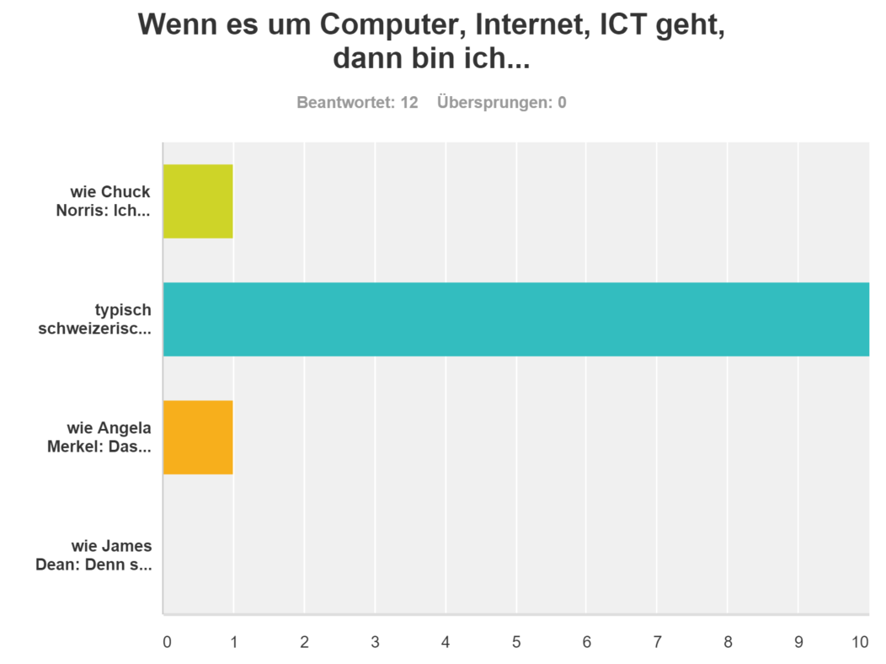

Slide 7
Facebook: 8
Instagram: 2
Snapchat: 0
WhatsApp: 11
LinkedIn: 0
Youtube: 12
YouNow: 0
Twitter: 2

Slide 8
Facebook: 3
Instagram: 7
Snapchat: 6
WhatsApp: 1
LinkedIn: 6
Youtube: 3
YouNow: 6
Twitter: 4

Slide 9
Ich etwas davon im Unterricht umsetzen kann.
Ich viele Praxisbeispiele erhalte, die ich 1 : 1 anwenden kann und die SuS voll motiviert sind bei der Umsetzung
3 neue Anwendungen kennen gelernt habe.
Ich nach dem Kurs mehr weiss als vor dem Kurs.
Für mich die obengenannten Begriffe fassbar sind und ich weiss, wie einige davon zu bedienen sind.
Ich bessere PC-Kenntnisse habe.
Ich viel Neues für die Kids nachhause nehmen kann.
Mich weiterentwickeln konnte. ☺
Meine SuS im ICT Unterricht merken, dass ich wie Chuck Norris bin ☺
Ich mit vielen neuen Ideen und Plänen nach Hause gehen darf.
Etwas im Unterricht gebrauchen kann.
Wieder den (ICT-) Puls der SuS fühlen kann!

Slide 10
Mit den Kindern ins Gespräch kommen
Welche Apps und Programme nutzt ihr?
Welche Games sind gerade in?
Soziale Netzwerke
Messenger
Videotelefonie
andere
Tipp 10
KIK
Skype
Facebook
Instagram
WhatsApp
Educanet2
Youtube
Snapchat
Twitter
Facetime
Google Earth

Slide 11
Mit den Kindern ins Gespräch kommen
Welche Apps und Programme nutzt ihr?
Welche Games sind gerade in?
Clash of Clans
Sims
Balloon Battles
Minecraft
Happy Wheels
FIFA
Boom Beach
Crossyroad
Super Mario
Angry Birds
Hay Day
Dragonworld
Landwirtschafts Simulator
Gangstar Vegas

Slide 13
Leitmedienwechsel
Alphabet
Buchdruck
Digitalisierung
(Vernetzung, Automatisierung)
«nächste» Gesellschaft
Informations-, Wissens-, Digitalgesellschaft
Quelle: http://beat.doebe.li/talks/phsz14/index.html
Notes:
Quelle: http://beat.doebe.li/talks/phsz14/index.html

Slide 14
Leitmedienwechsel
Religion
Reformation, Religionsfreiheit
Wirtschaft
Industrialisierung, Kapitalismus
Buchkultur
Politik
Demokratie, Nationalismus
Bildung
Volksschule, Universität
Religion
?
Wirtschaft
Globalisierung
Digitalkultur
Politik
Umbrüche (Sowjetunien, Arabien)
Bildung
?
Quelle: http://www.nandostoecklin.ch/leitmedienwechsel
Notes:
Der Buchdruck brach das Monopol der Kirche auf die Auslegung der Bibel. Dies war ein wesentlicher Faktor, der zur Reformation und zur Religionsfreiheit führte. Gedanken, wie die der Aufklärung, konnten mit Flugblättern verbreitet werden. In den neuen Demokratien entstand die Volksschule, damit möglichst alle Bürgerinnen und Bürger Lesen und Schreiben und somit gleichberechtigt die Möglichkeiten des Buchdruckes nutzen konnten. Tatsächlich konnten aber nur wenige Informationen publizieren.
Vielfach wird ein neues Medium zuerst aus Sicht des alten genutzt. Damit entfaltet sich das Potential des neuen Mediums aber nicht. Z.B. hat Brockhaus zu Anfangszeiten des Internets seine Enzyklopädie ins Netz gestellt, ohne sie ans Internet anzupassen. Dann wurde mit der Wikipedia eine neuartige Enzyklopädie erschaffen, die das Potential des Internets nutzte, um die Inhalte zu erstellen (die Inhalte der Wikipedia werden von den Leserinnen und Lesern geschrieben). So entstand eine Enzyklopädie, die viel aktueller und umfassender ist, als jede Enzyklopädie der Buch-Kultur. Eine Online-Enzyklopädie ist also nicht einfach eine digitalisierte Enzyklopädie, ein E-Book nicht einfach ein digitalisiertes Buch, ein E-Atlas nicht einfach ein digitalisierter Atlas.
Die dem Leitmedium angepassten gesellschaftlichen Bereiche übernehmen den Charakter des Leitmediums. Die herkömmliche Schule etwa ist dem Buch angepasst. Beispielsweise fungiert die Lehrperson als Wissensträgerin und -vermittlerin, so wie das Buch auch.
Quelle: http://www.nandostoecklin.ch/leitmedienwechsel

Slide 15
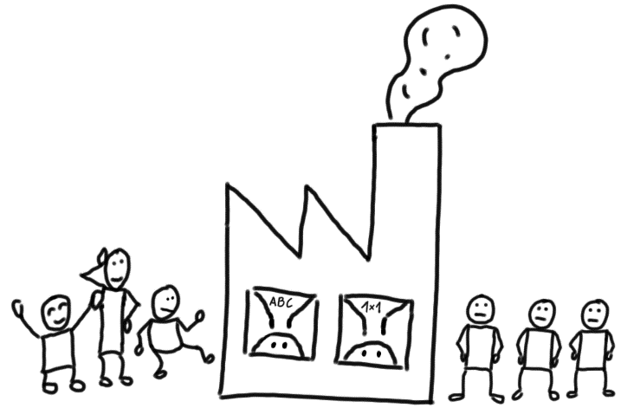
Leitmedienwechsel
Merkmale der Volksschule:
Unterrichtsfächer
Prüfungen und Zensuren
Lehrstoff und Lehrmittel
Lehrerausbildung
Jahrgangsklassen
Jahresbesoldung
Klassengrösse
Schulaufsicht
Stundenplan
nach Caspar Melchior Hirzel, 1829
Buchkultur
Digitalkultur
Auf das Leben im 21. Jahrhundert vorbereiten. Mit Strukturen und Denkmustern aus dem 19. Jahrhundert.
Notes:
Die Volksschule ist im 19. Jh. entstanden. Strukturen und organisatorische Merkmale haben sich kaum verändert.
Weil die Schule des 19. Jh. Auf die Industriegesellschaft ausgerichtet war, ist sie wie eine Fabrik organisiert. Möglichst viele Kinder sollten möglichst günstig einige grundlegende Kulturtechniken erwerben: Lesen, Schreiben, Rechnen. Alle Gleichaltrigen haben zum gleichen Zeitpunkt, im gleichen Fach, beim gleichen Lehrer, im gleichen Raum, mit den gleichen Mitteln die gleichen Dinge zu tun und zu den gleichen Fragen in der gleichen Zeit die gleichen Antworten zu geben.

Slide 16
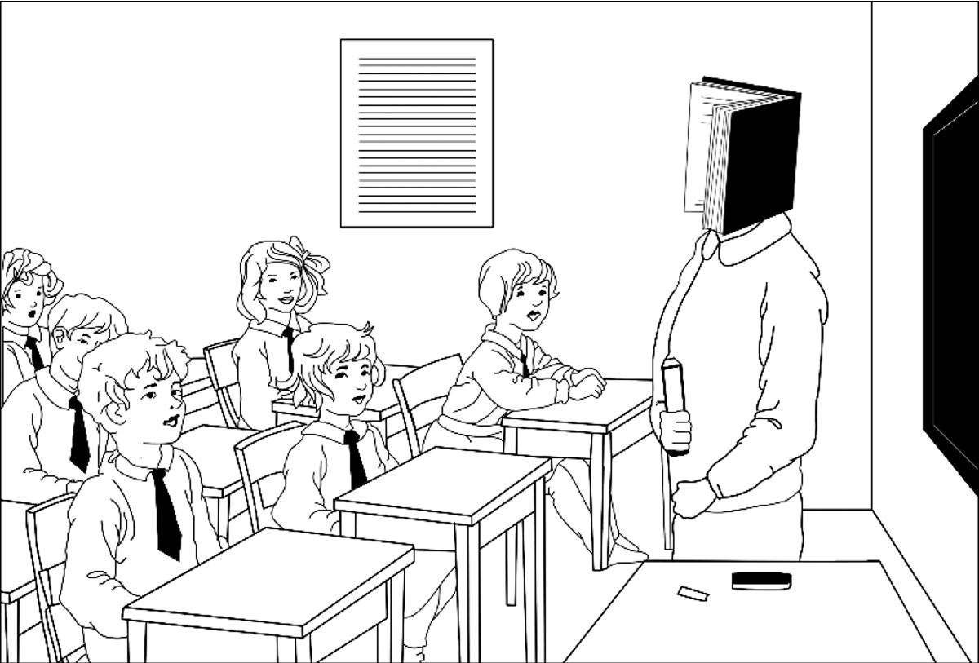
Leitmedienwechsel: Es rumort…
Die Schule ist dem Buch angepasst:
Lehrperson ist Wissensträger und –vermittler, wie das Buch.
Die Lernenden sollen am Ende der Schulzeit mehr oder weniger identisches Wissen besitzen, wie ein Buch.
Informationen werden vor allem in Textform aufgenommen.
Buchkultur
Aber wenn alle ein Smartphone haben? Und damit ständigen Zugang zu Informationen (und Ablenkungen)?
Müssen alle in einem Raum zur gleichen Zeit das gleiche Lernen?
Sind Lehrperson und Buch immer noch die wichtigsten Wissensträger und -vermittler?
Macht es Sinn, das Prüfungen ohne Hilfsmittel geschrieben werden? Und zu grossen Teilen aus auswendig gelernten Inhalten bestehen?
Digitalkultur
Verbieten!

Slide 18
Eintauchen und das Netz auswerfen
Eintauchen und mit den Lernenden ins Gespräch kommen.
Wo tauchst du ein? Probiere eine App/ ein Soziales Netzwerk/ ein Game aus. Lass sie dir von deinen SchülerInnen zeigen! Halte Einsichten, Stolpersteine und Fragen für dich fest und bring sie in den Kurs mit.
Youtube mit Konto, 10 Jahre Youtube auf SRF mySchool
WhatsApp und Hausaufgaben
Minecraft: Weil’s ein tolles Game ist!

Slide 19
Eintauchen und das Netz auswerfen
Das Netz auswerfen und den Fang mitbringen (sharen)
In Zeitungen, im Internet, bei Diskussionen am Stammtisch oder im Lehrerzimmer Augen und Ohren offen halten für Themen rund um Medien, ICT, Digitalisierung.
„liken“ offline: Sammle Interessantes, Denk- oder Fragwürdiges als Kopien in einem Mäppchen, als Linkliste (z.B. in einem Worddokument), als handschriftliche Notizen oder Fragesammlung… und bringe deinen Fang in den Kurs mit.
Wie gross muss denn mein Fang sein? Mindestens 5 Beiträge (zu spät gekommene oder zu früh gegangenen dürfen auch etwas mehr;-)

